Slide 1
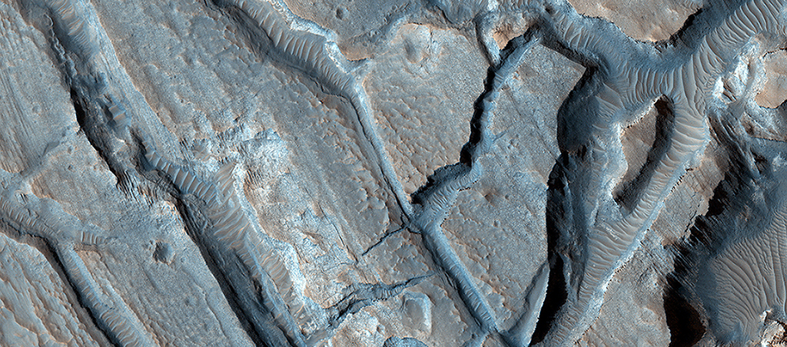

Fornt vatnaset í gíg
Á ýktu litmyndinni sjást setlög, sum með tiglamynstrum, eins og búast má við ef um stöðuvatnaset er að ræða. Sprungur í lögunum gætu hafa orðið til þegar gígbarmurinn lét skyndilega undan svo vatnið streymdi burt.
uahirise.org/is/ESP_037122_2165

